Slide 1
Spring Boot
Project Plan
Spring Boot Project Plan
부산 IT 교육센터 빅데이터 시각화를 통한 빅데이터 UI 콘텐츠 개발
전하정

Slide 2
Goal
STEP. 2
Use Case
STEP. 4
사이트 맵
STEP. 1
프로젝트 개요
STEP. 3
ER 다이어그램
STEP. 5
화면 구성

Slide 3
Project management
쇼핑몰 구현
사용자 화면
메인화면
회원가입/ 로그인
특정키워드 검색시 목록 출력 (카테고리 범위 속에 넣기)
상품 클릭 후 상품 상세 설명 출력 및 상품문의 만들기 (상품 문의 수정/삭제 구현)
주문 화면 출력 ( 장바구니에 담은 상품들 체크박스 활용하여 주문) 최종결제 금액 합계 출력
관리자 화면
상품등록 화면 (이미지 업로드 / 상품정보 입력)
자신이 등록한 상품에 관하여 상품 문의 출력 (상품명 / 문의 내용)

Slide 4
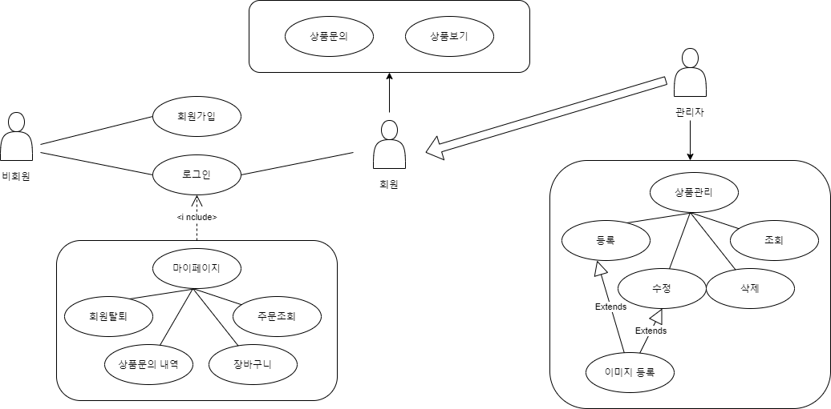
USE CASE

Slide 5
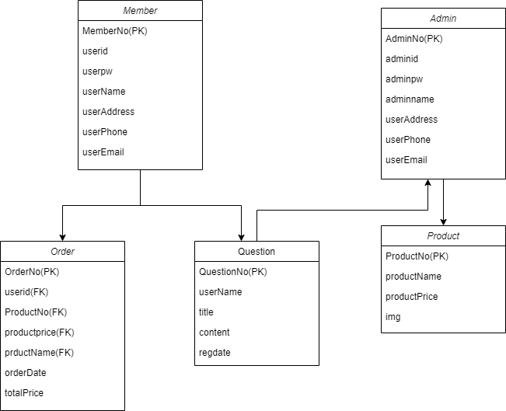
Table 예상 구조도

Slide 6
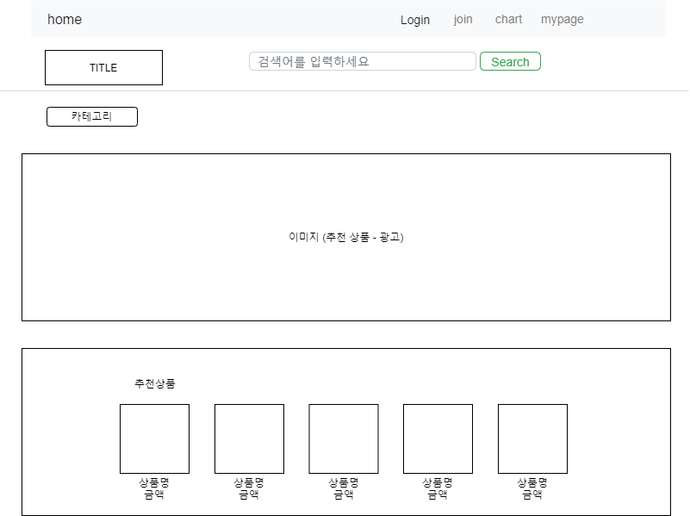
http://127.0.0.1:9090/ROOT/
▲ ▼

Slide 7
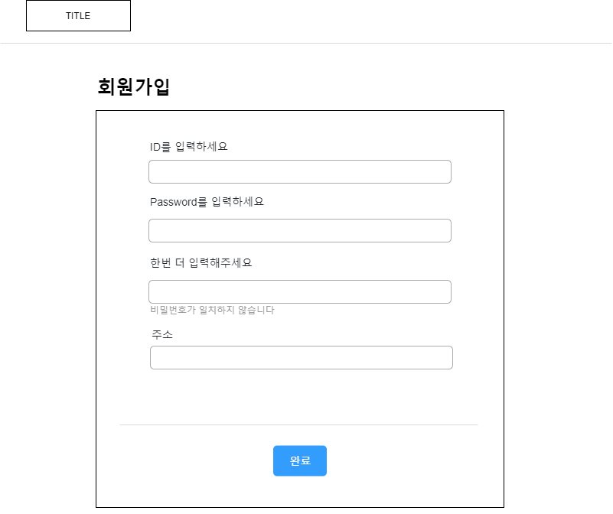
http://127.0.0.1:9090/ROOT/ member/join
▲ ▼

Slide 8
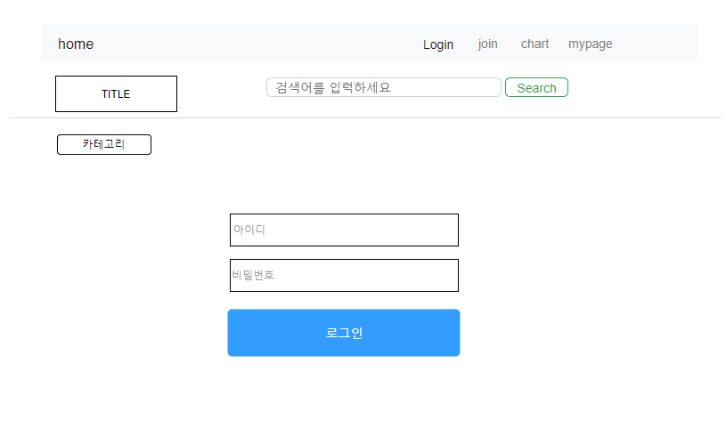
http://127.0.0.1:9090/ROOT/ member/login
▲ ▼

Slide 9
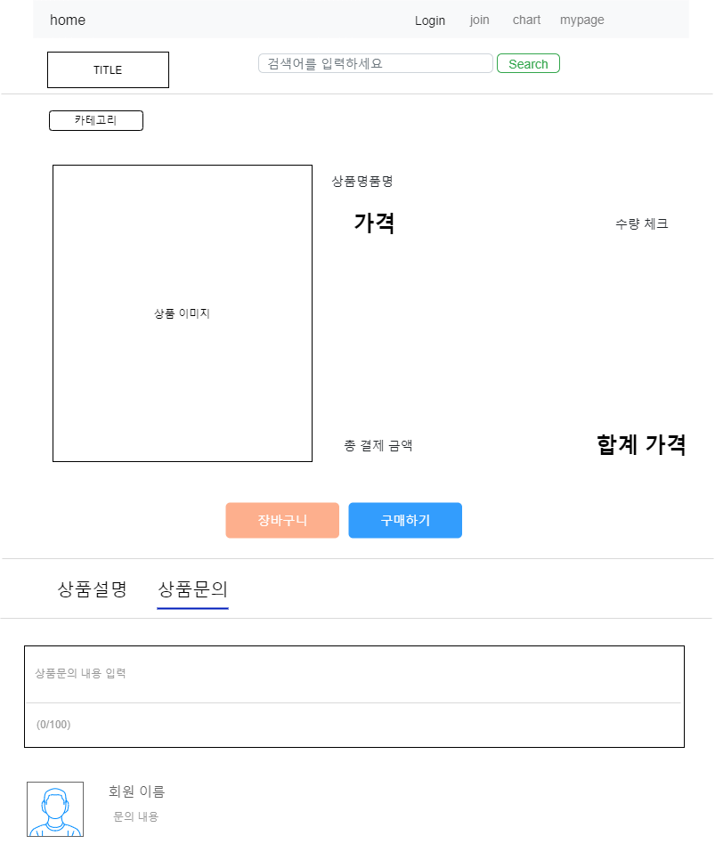
http://127.0.0.1:9090/ROOT/Product/ detail
▲ ▼

Slide 10
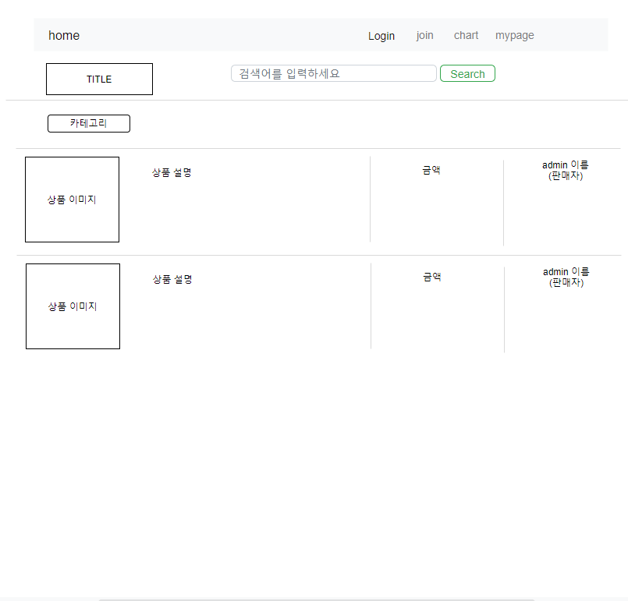
http://127.0.0.1:9090/ROOT/Product/ list
▲ ▼

Slide 11
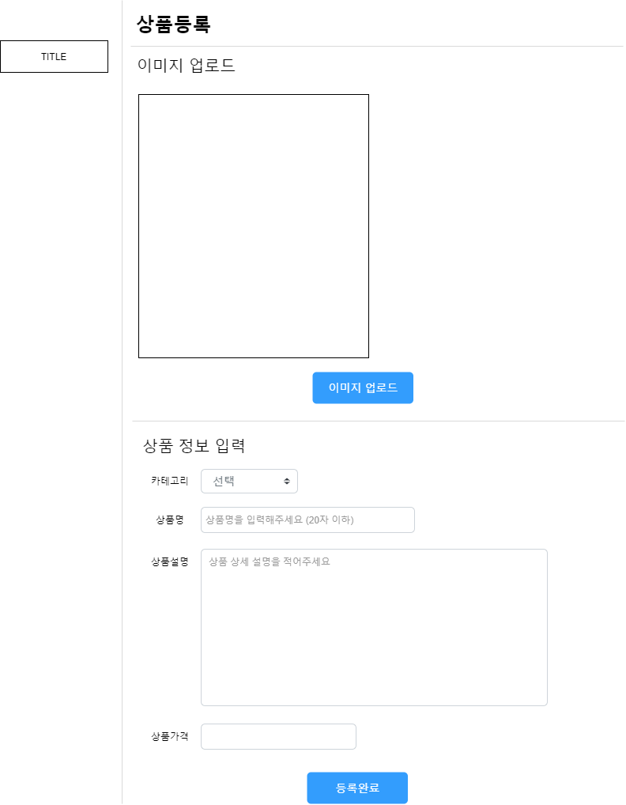
http://127.0.0.1:9090/ROOT/Admin/register
▲ ▼

